Slide 1
DATA-BASED Network SECURITY SYSTEM (DBNS) DESIGN DOCUMENT
-- Presented by Shengjie Luo
Department of Computer Science and Engineering
Shanghai Jiao Tong University

Slide 2
Content
Schedule
Overview
Optimization

Slide 3
Schedule
Release Version Time Table

Slide 4
Schedule
Expected Beta Released Date: 01/15
Version 0.1: Single Node Demo
Information Layer: Package Function
Platform Layer: Total
Analysis Layer: Online+Offline Simple Monitor
Displayer Layer: Online UI
Other:
Installation: One-touch installation
Test: Unit-Test and Simulation-Test
Performance: Suitable for current flow
Jan. From Modules to System

Slide 5
Schedule
Expected Beta Released Date: 02/30
Version 0.2: Distributed Demo
Information Layer: Package Function
Platform Layer: Total
Analysis Layer: Online+Offline Simple Monitor
Displayer Layer: Online UI
Other:
Installation: One-touch installation
Test: Unit-Test and Simulation-Test
Performance: Suitable for current flow
Feb. From Single-Node to Distributed System

Slide 6
Schedule
Expected Beta Released Date: 03/30
Version 1.0: Official released version
Information Layer: Total
Platform Layer: Total
Analysis Layer: Total
Displayer Layer: Total
Other:
Installation: One-touch installation
Test: All Tests + Pressure Test
Performance: 10GB Netflow
Mar. Official released version !

Slide 7
Schedule
Expected Beta Released Date: 04/30
Version 2.0: Graph Computing Version
Information Layer: Total
Platform Layer: Total + Graph Storage
Analysis Layer: Total + Graph Computing
Displayer Layer: Total + Graph UI
Other:
Installation: One-touch installation
Test: All Tests + Pressure Test
Performance: 10GB Netflow
Apr. Better Graph Version for Public !

Slide 8
Schedule
Graduation Time !

Slide 9
Overview
Layer explanation

Slide 10
Layer 1
Depends on Yanchao’s work
Open for more topics
Isolation between layer1 and layer2
Information | Topic | Broker
Http Response Package | HTTPres | Localhost:9092
Http Request Package | HTTPreq | Localhost:9092
DNS Response Package | DNSres | Localhost:9092
DNS Request Package | DNSreq | Localhost:9092

Slide 11
Layer 2
The Most Popular Framework
Why Kafka?
消息永久化：用于处理短时流量高峰
高速信息收发：极限速度 450万/秒
Why Hbase?
大容量：基于HDFS，存储所有原始信息
快检索：在深度离线分析中快速检索包，尤其适合于需要进行单个包分析的场景。
Why Hive?
大容量：基于HDFS，存储所有原始信息
快计算：在深度离线分析中快速计算，尤其适合于需要进行整体流量分析的场景。
Why MySQL?
小容量：单机数据库，存储中间结果
快操作：小数据量下增删改查均超过分布式数据库，适合于存储中间结果。
Stimulated by TRANSWARP system !

Slide 12
LAYER 3
在线 vs. 离线
在线： Netflow Monitor 为主
离线： Problem Detection 为主
Netflow Monitor vs. Problem Detection
Netflow Monitor 重点在于客观信息的数据统计
例1：某个IP的流量占据总体流量的比例
例2：某个域名被发起的DNS请求占据总体请求的比例
例3：某个HTTP返回值（404）出现次数。
Problem Detection 重点在于安全问题的主观判断
例1：因为HTTP返回值90%是404，因而发生了404攻击
例2：因为DNS请求77%全部发往mail.sjtu.edu.cn，因而发生DNS攻击

Slide 13
Layer 4

Slide 14
optimization
Small tricks

Slide 15
Topic
如何设定流处理的批次间隔？
如何切分文件的Block?
如何将流数据快速写入Hbase?
如何快速进行在线数据统计？

Slide 16
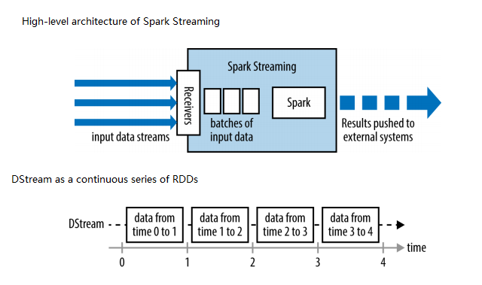
Topic1 如何设定流处理的批次间隔?
在流处理中连续的数据将会以时间为单位被切分为micro-batch微批进行处理，因此我们考虑如何设定批次间隔.
分析：
大于1分钟：不符合实时性要求
等于1分钟：当前使用
小于1分钟：
优点：减少空转时间，提高流量处理上限
缺点：由于在任务提交时就需要设置批次间隔，因而需要算法预先估算。不能动态改变。增加代码的复杂度。
结论：
通过小间隔充分发挥计算性能是spark-streaming提速的通行做法。
当前使用60s批次间隔只是一个折衷，改进算法需要进一步研究；该算法预计在2月发行的0.2版本中出现。

Slide 17
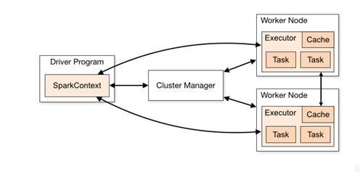
Topic 2 如何切分文件的Block?
流处理中一个批次的任务会根据时间单位划分为不同的task，如何设定这个时间单位 blockInterval ?
分析：
划分为大量task：因为task可以交给不同节点完成，因而可以提高系统的并行度；但是，不同task之间场景转换的时间太长。
划分为少量task：少量的task将会限制系统的并行度和性能，但是减少额外开销。
行动：
默认间隔200ms，一个60s窗口内包含300个task
现在间隔2000ms,一个60s窗口内包含30个task
平均运行时间：61s → 11s 提高6倍速率！
结论：
合适的blockInterval非常重要，如何在理论上寻找最佳间隔需要优化算法。该算法预计在2月发行的0.2版本中出现。

Slide 18
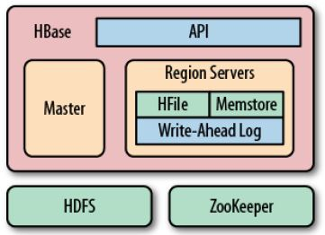
Topic 3 如何将流数据快速写入Hbase?
在spark中将数据写入Hbase是简洁的，但是在spark streaming中，这是一个很大的挑战。
我们进行了6万条数据的写数据库测试，每条数据写7个条目，合计420万次写操作，原始方法耗时28分钟，经过改进后达到3s。
改进后24小时的网络流量，写入时间是3分钟左右。这解决了长期存在的性能瓶颈。

Slide 19
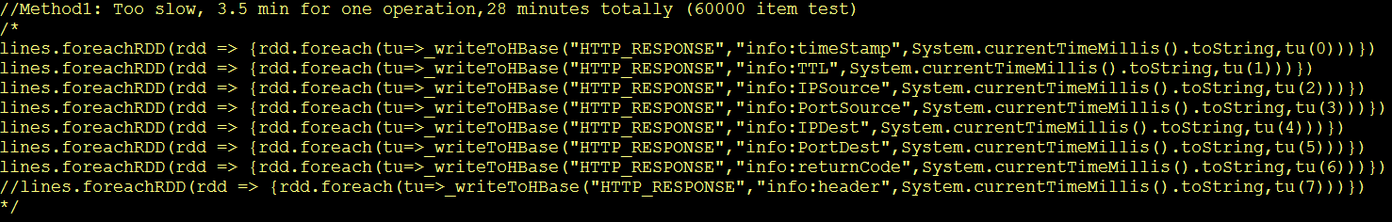
Topic 3 如何将流数据快速写入Hbase?
方法 1
使用RESTful API 接口
每条数据7次读写，每1次读写一个http连接
测试时间：28分钟

Slide 20
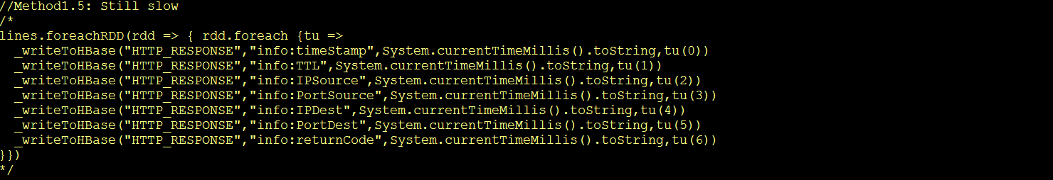
Topic 3 如何将流数据快速写入Hbase?
方法 2
使用RESTful API 接口
每条数据7次读写，每次读写一个http连接。
改进：减少Map操作次数，从spark scala层面改进
测试时间：25分钟

Slide 21
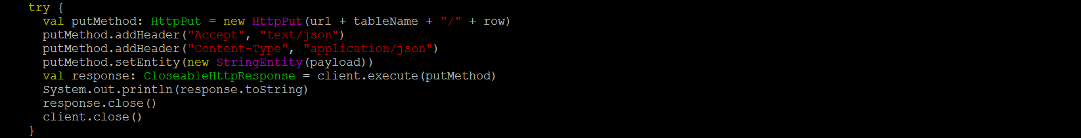
Topic 3 如何将流数据快速写入Hbase?
方法 3
使用RESTful API 接口
每条数据7次读写，每次读写一个http连接。
改进：每次http连接之后手动关闭该连接，防止http池太满
测试时间：>> 28分钟 分析：关闭http连接耗费大量时间

Slide 22
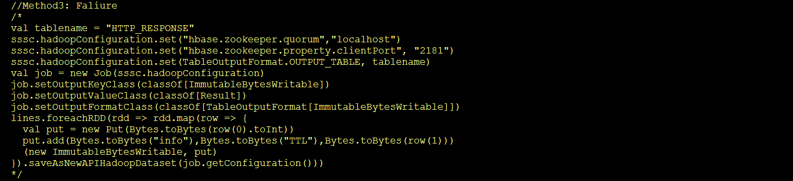
Topic 3 如何将流数据快速写入Hbase?
方法 4
使用RESTful API 接口
每个数据分区1个http连接，后续读写新建http消息，而不重建http连接。该方法为Hbase官网指定方法
测试结果：测试失败 分析：官网只给出指导性思想，未能给出示例代码实现

Slide 23
Topic 3 如何将流数据快速写入Hbase?
方法 5
使用经典Spark 接口
在streaming 上套用 spark 对Hbase 的接口加以实现。该方法为理论最佳方法。
测试结果：测试失败 分析：spark streaming要求所有输出能够串行化，但是spark对于Hbase的接口类没有实现串行化方法，因而需要修改接口类源码才能实现理想性能。

Slide 24
Topic 3 如何将流数据快速写入Hbase?
方法 6
使用 spark streaming 写入文件 + 文件-Hbase转换接口实现
该方法共用了数据持久化为HDFS的步骤，以磁盘文件读写为代价，换取更高的Hbase写入效率
测试结果：2.5s
分析：尽管这一过程代码实现非常繁琐，同时具有一定的风险性，可能会有部分结果丢失，但是换取到了性能上成百倍的提高，在策略上是合适的。

Slide 25
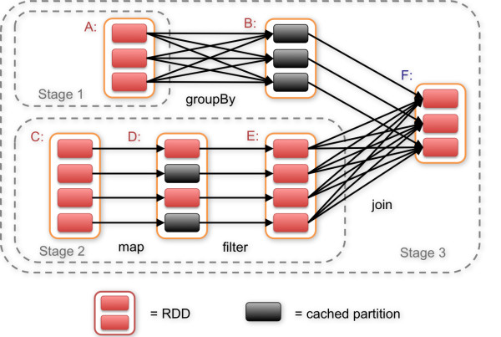
Topic 4 如何快速进行在线数据统计？
在spark streaming的前提下进行线数据统计，需要重新设计算法。比如一个简单的选取top10的过程，我们应该如何完成？
分析：
经典优化算法：无法并行，不适合于spark计算框架，无法应用spark 算子，不适合于分布式计算，几乎无法使用。
适合于分布式的选取算法：
尽量采用spark提供的算子，尽量采用rdd操作。
对整体的每个元素执行操作，而不是对单个元素进行操作。比如快排这一类都是应该丢弃的。
行动：
见下一页PPT的代码比较
结论：
这是一个论文中需要考虑的问题，现在采用的是比较简单的操作。改进算法预计在3月的v1正式版中提出。

Slide 26
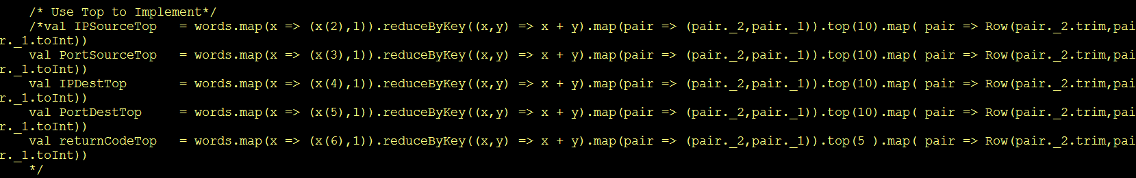
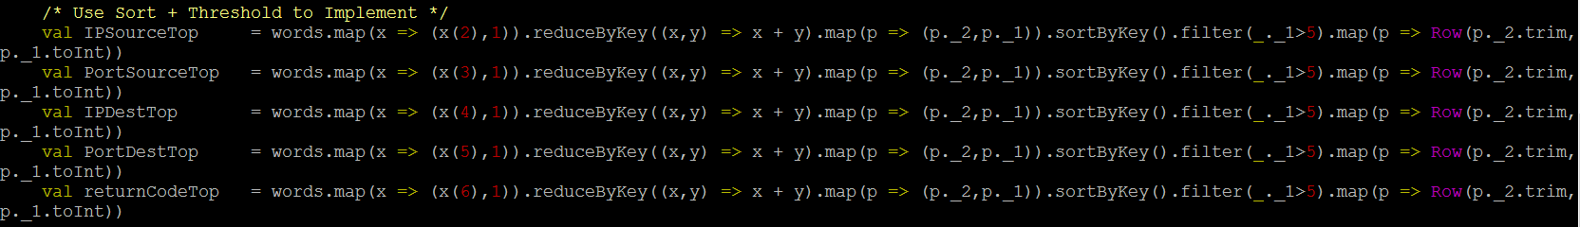
Topic 4 如何快速进行在线数据统计？
Which one is better ?
val IPSourceTop = words.map(x => (x(2),1)).reduceByKey((x,y) => x + y).map(pair => (pair._2,pair._1)).top(10).map( pair => Row(pair._2.trim,pair._1.toInt))
val returnCodeTop = words.map(x => (x(6),1)).reduceByKey((x,y) => x + y).map(p => (p._2,p._1)).sortByKey().filter(_._1>5).map(p => Row(p._2.trim,p._1.toInt))

Slide 27
thanks

